Slide 1
Sistema web para la gestión de los riesgos de ciberseguridad de la información en la empresa CANVIA en el distrito de Miraflores 2021
Integrador II
Primera presentación
Integrantes
Victor Hugo Baca Davila - 1623319
David Aroni Palomino - 1624165
Davis Jesus N. Heredia Yauriman - U20210830
Maikel Richard Villar Rodriguez - 1628605

Slide 2
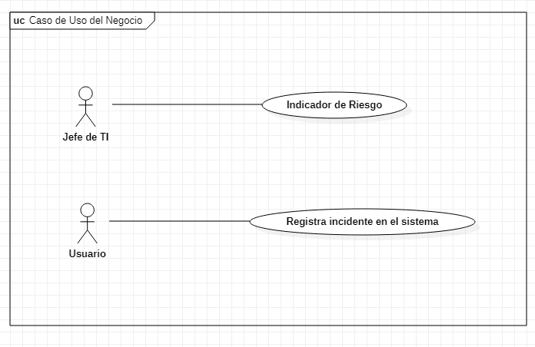
Proceso de Negocios Empresariales
1.1 Caso de Uso del Negocio

Slide 3
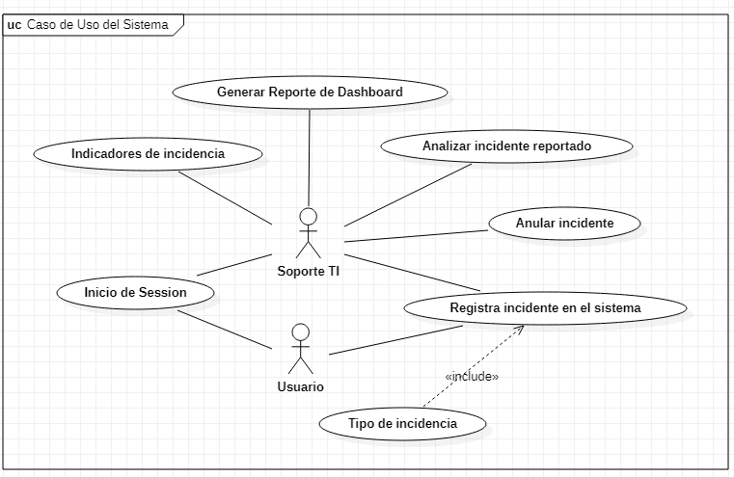
1.2 Caso de Uso del Sistema

Slide 4
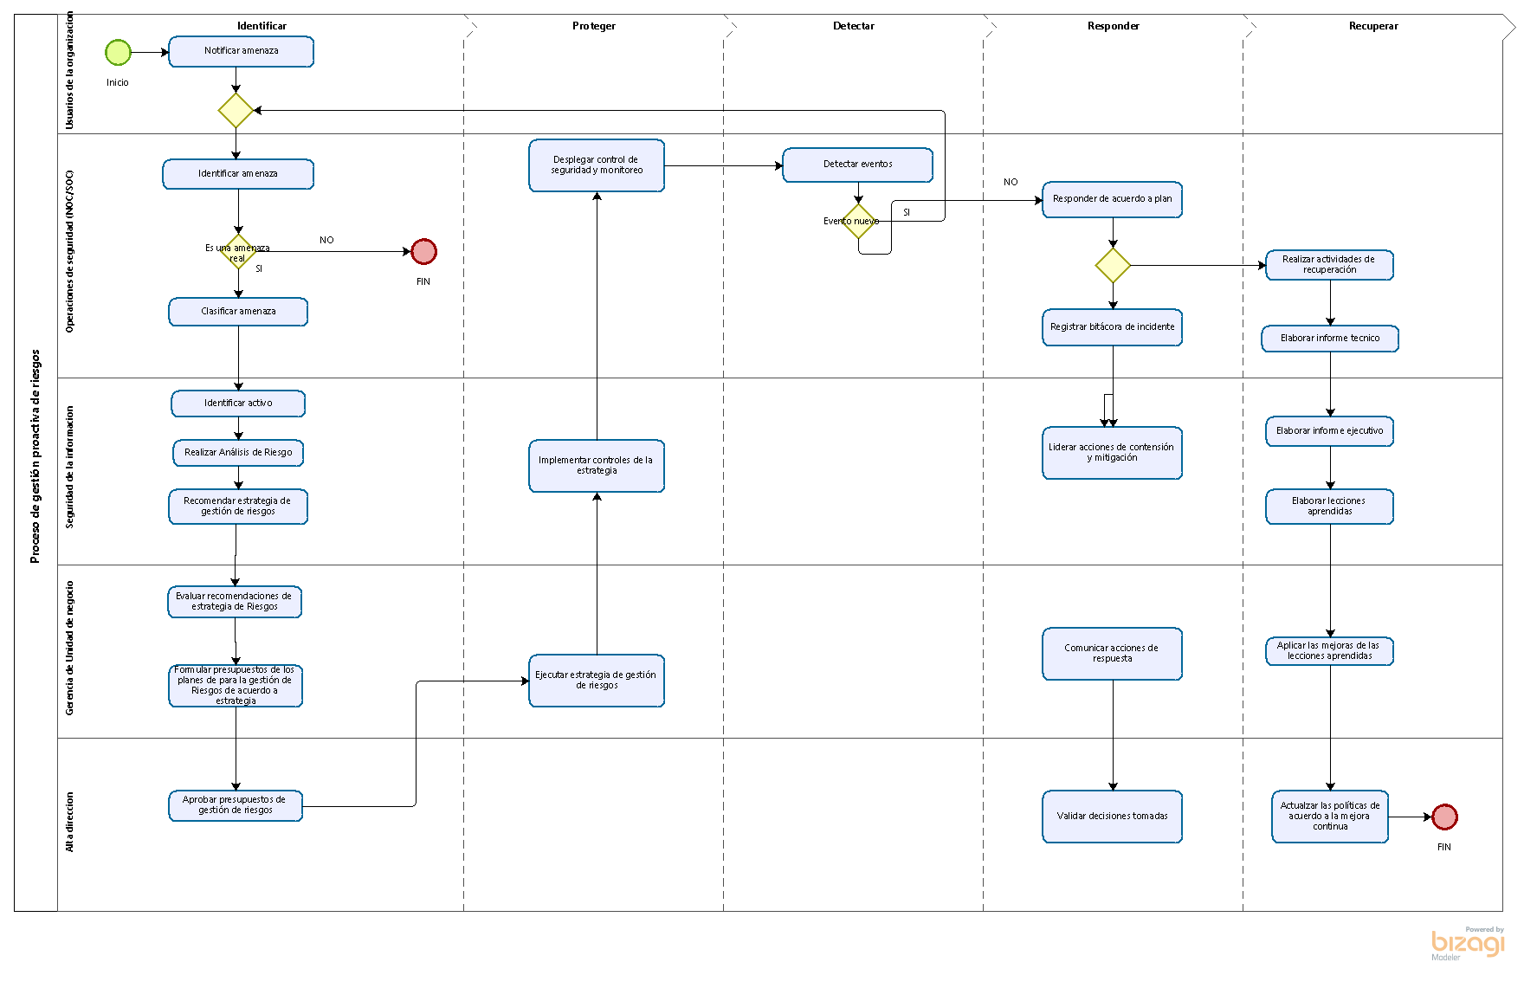
Bizagi Modeler

Slide 6
Bizagi Modeler

Slide 7
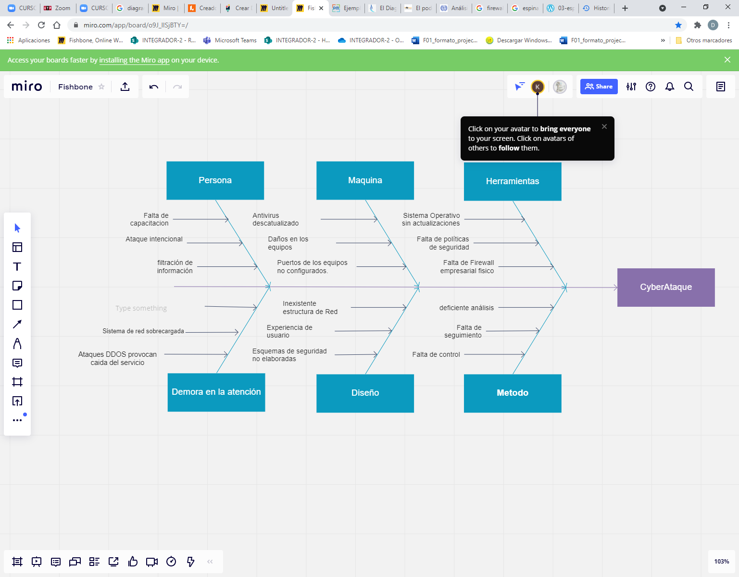
Ishikawa

Slide 8

Requerimientos Funcionales
El sistema debe registrar los riesgos y oportunidades de los criterios que defiende la ciberseguridad.
El sistema debe contar como mínimo con 4 indicadores mostrado en dashboard con información relevante para la toma de decisiones.
El sistema debe permitir registrar, mostrar, actualizar y eliminar registros.
El sistema debe permitir reporte de como mínimo: riesgos, vulnerabilidades, amenazas. Indicadores de amenazas, activos de información, áreas de negocio.

Slide 9

Requerimientos NO Funcionales
El sistema debe ser en plataforma web.
Debe tener capacidad de mostrarse de manera responsiva tanto en web como en dispositivos móviles.
El sistema debe tener capacidad de exportar reportes en formato Excel y pdf.

Slide 10
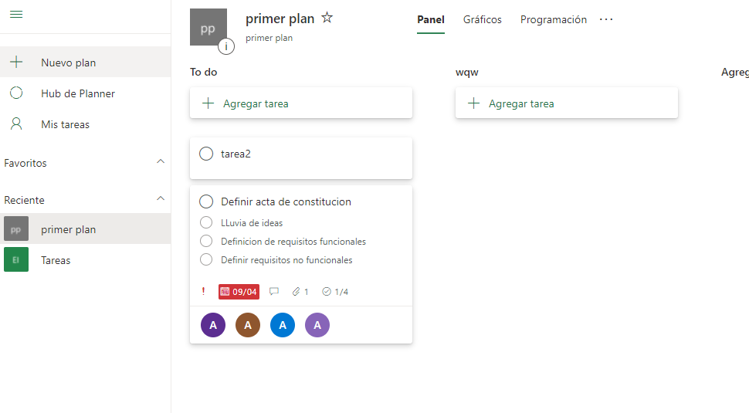

Slide 11
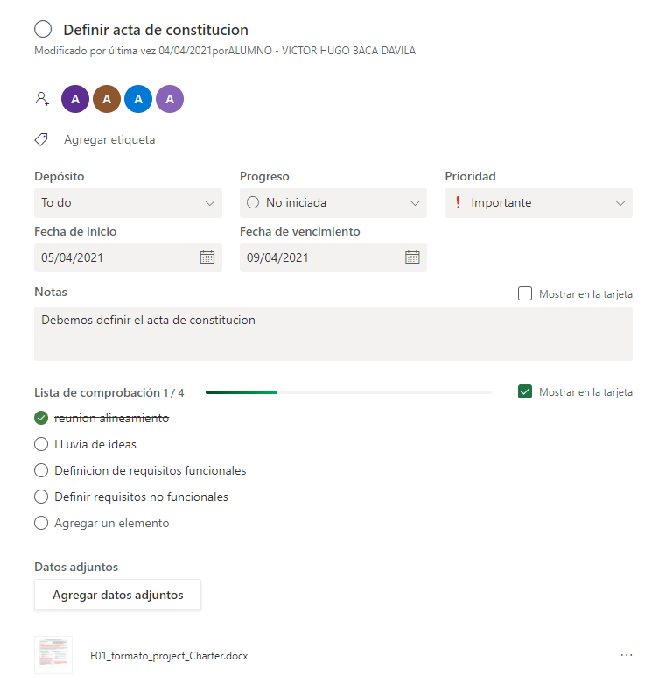

Slide 12
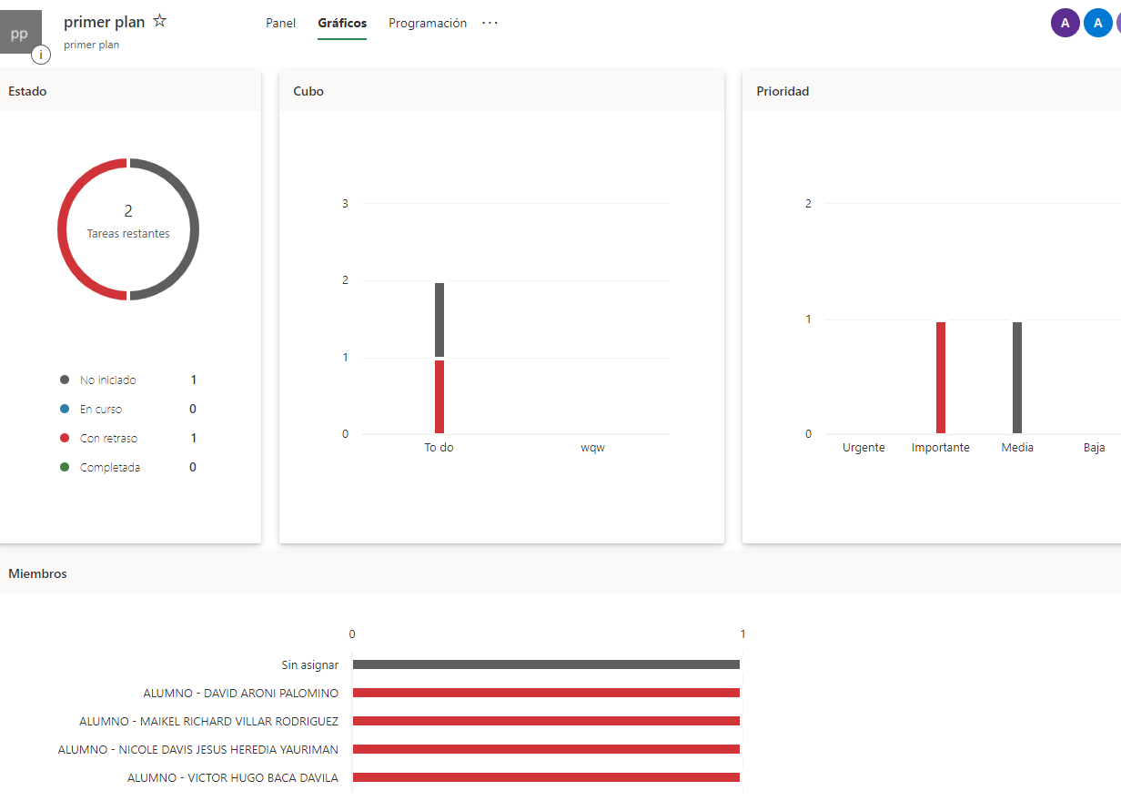

Slide 13
MUCHAS GRACIAS

